Slide 1


CÔNG NGHỆ 7

Slide 2

Khởi động

Slide 3
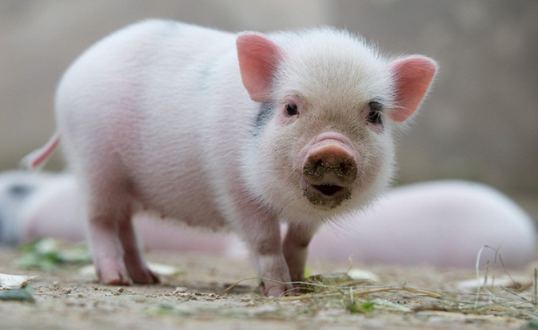
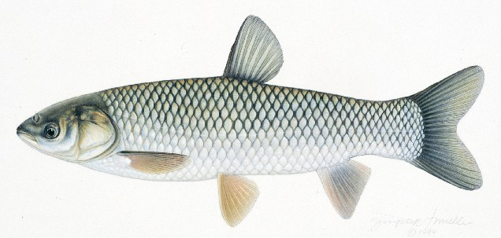
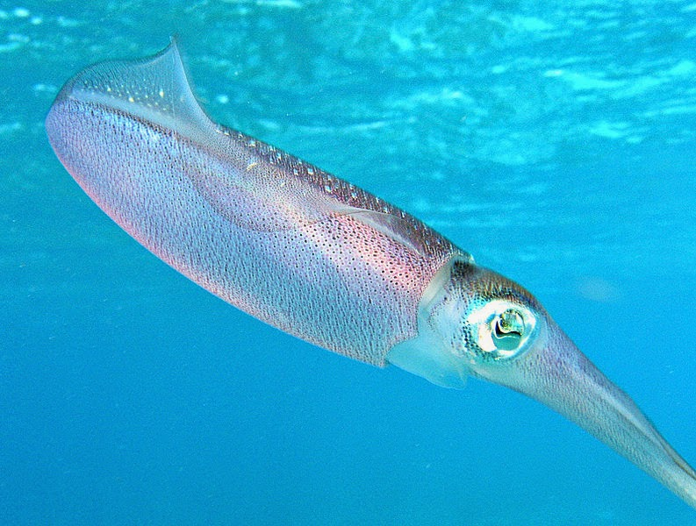
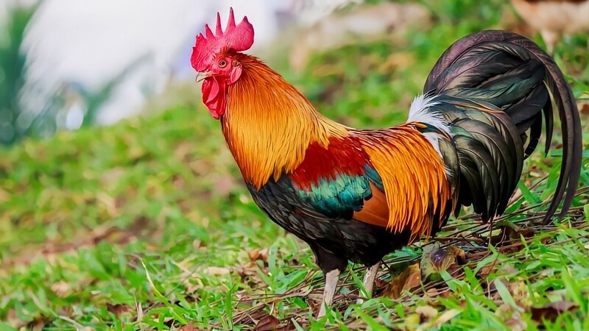
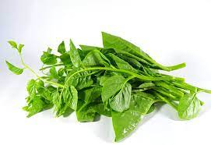
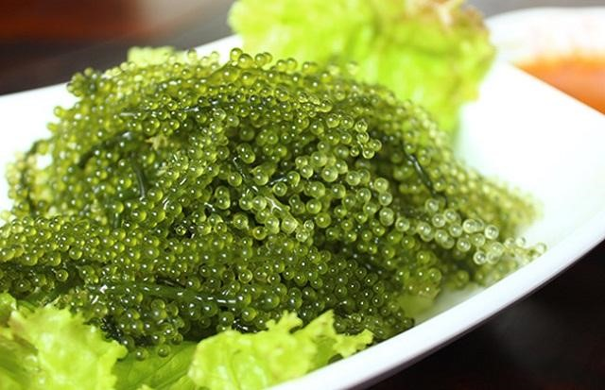
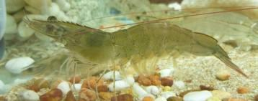
Lợn
Cá trắm
Mực
Gà
Rau mồng tơi
Tôm
Rong nho
Cho biết tên gọi của các loại động vật, thực vật trên?

Slide 4
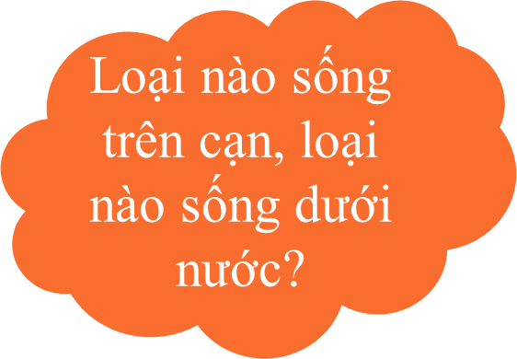

Slide 5

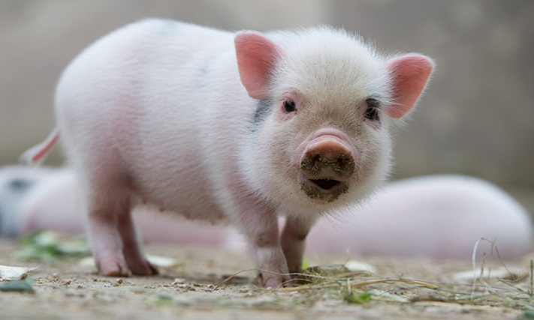

Trên cạn
Dưới nước
THỦY SẢN LÀ GÌ?
THỦY SẢN

Slide 6
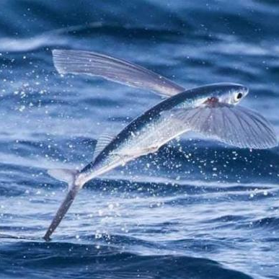
THỦY SẢN LÀ GÌ?
Thủy sản là một thuật ngữ chỉ chung về những nguồn lợi, sản vật đem lại cho con người từ môi trường nước và được con người khai thác, nuôi trồng thu hoạch sử dụng làm thực phẩm, nguyên liệu hoặc bày bán trên thị trường.

Slide 7
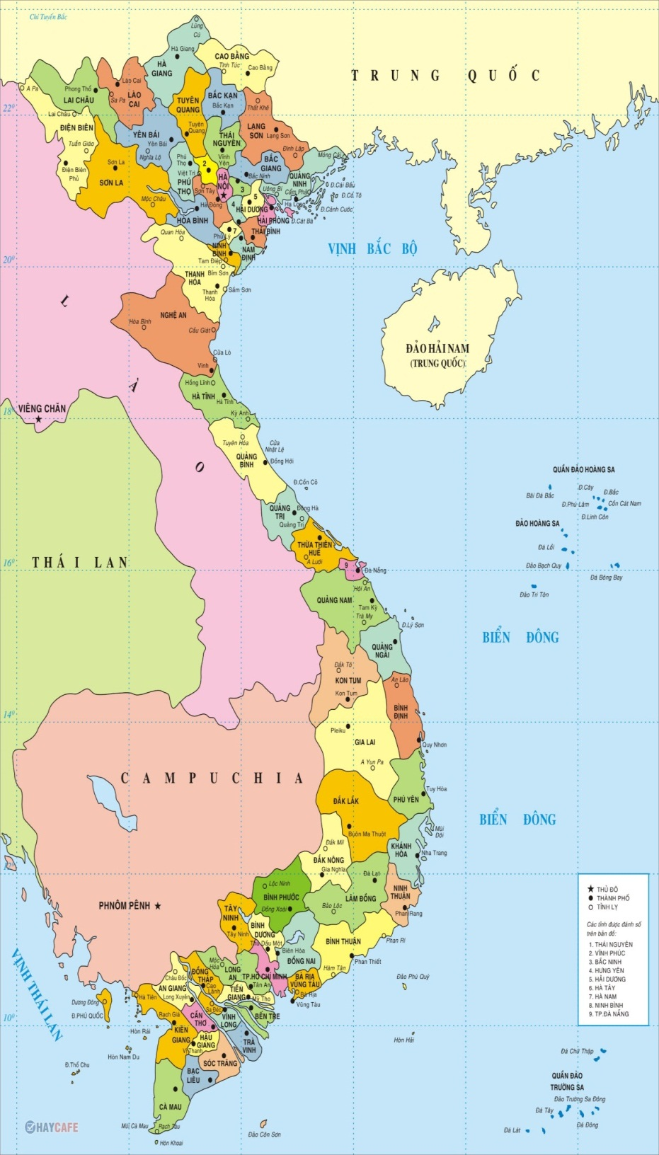
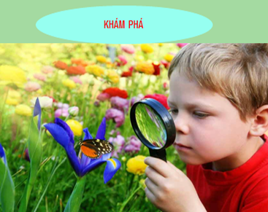
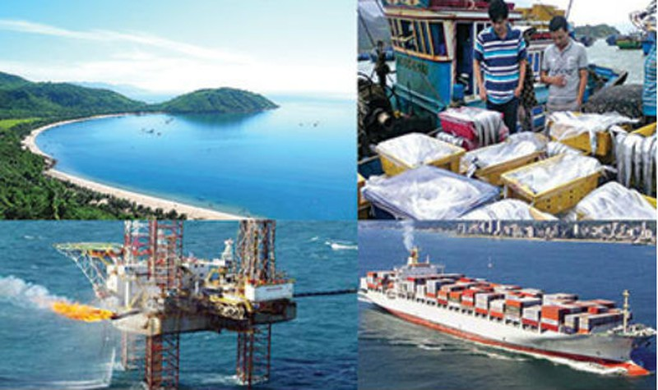
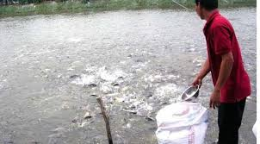
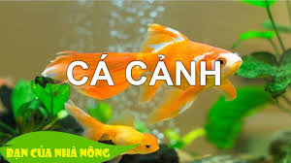
Giới thiệu chung về thủy sản
Chương IV Thủy sản
Kĩ thuật nuôi cá ao
Lập kế hoạch nuôi cá cảnh

Slide 8






I. Vai trò thủy sản
Bài 14 GIỚI THIỆU VỀ
THỦY SẢN
II. Một số loại thuỷ sản có giá trị kinh tế cao
III. Khai thác và bảo vệ nguồn lợi thủy sản
IV. Bảo vệ môi trường nuôi thủy sản

Slide 9
Bài 14 Giới thiệu về thủy sản
I. Vai trò của thủy sản

Slide 10
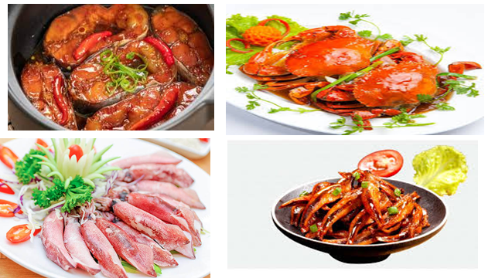
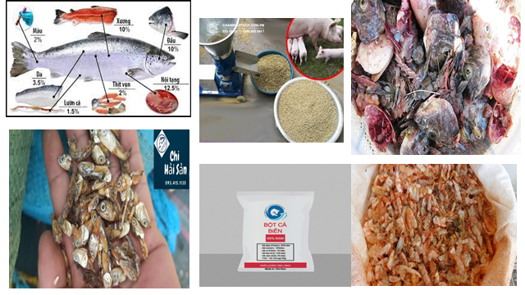
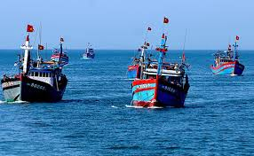
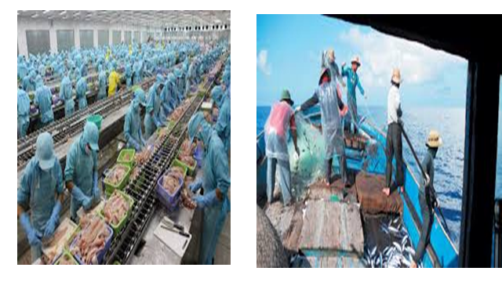
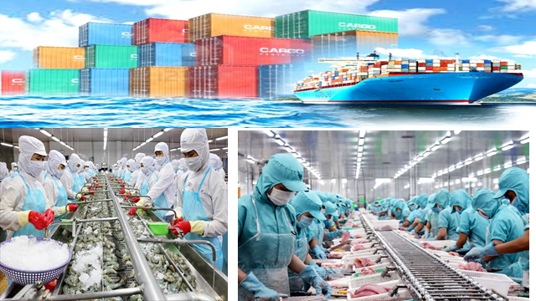
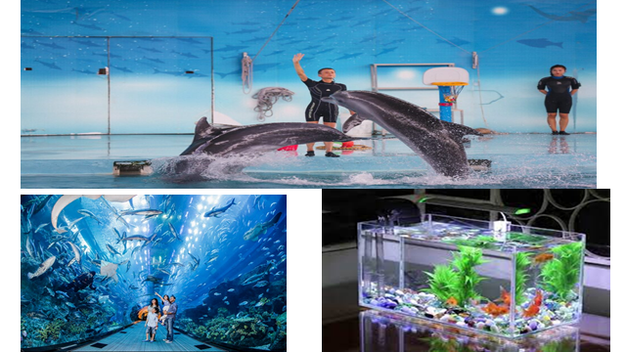
Hình 2
Hình 3
Hình 1
Hình 4
Hình 5
Hình 6

Slide 11
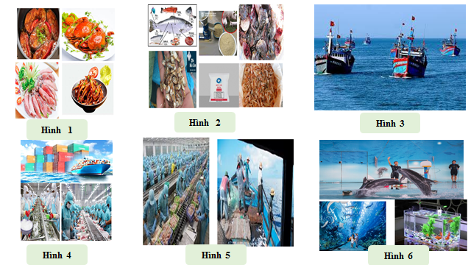

Slide 12

Cung cấp nguồn thực phẩm có hàm lượng dinh dưỡng cao cho con người.
Thủy sản là thức ăn cung cấp hàm lượng dinh dưỡng rất cao, giàu canxi, omega-3, protein cao, hàm lượng chất béo bão hòa thấp, cung cấp các dưỡng chất cần thiết như: chất sắt, vitamin B12 có nhiều trong nhiều loài cá đặc biệt là cá hồi, cá ngừ. Các chất như Protid, lipid, vitamin P1, P2 có nhiều ở trong mực…..
Hình 1

Slide 13

Cung cấp nguồn thức ăn cho chăn nuôi.
Với lượng phế phẩm gần 1 triệu tấn mỗi năm từ công nghiệp chế biến thủy sản nếu cứ để nguyên như vậy sẽ gây ra những hạn chế đáng kể đến môi trường. Tận dung các phế phẩm như đầu tôm, vảy cá, đầu cá, vỏ ốc….. Sản xuất thức ăn dưới dạng bột hoặc viên nén có gia trị dinh dưỡng cao cho vật nuôi và đem lại thu nhập kinh tế lớn. Ngoài ra còn sử dụng các phương pháp phế phẩm thủy sản lên men để làm thức ăn cho vật nuôi.
Hình 2

Slide 14

Các hoạt động thủy sản trên biển còn góp phần khẳng định chủ quyền, toàn vẹn lãnh thổ của Tổ quốc đối với các hoạt động trên biển của ngư dân.
Với 128.000 tàu, thuyền các loại thường xuyên hoạt động khai thác và làm dịch vụ hậu cần nghề cá trên ngư trường truyền thống. Sự hiện diện của ngư dân trên biển không chỉ đóng vai trò quan trọng cho phát triển kinh tế biển, mà còn khẳng định chủ quyền biển, đảo của Tổ quốc. Giữa đại dương mênh mông, nơi tận cùng hải phận của đất nước, mỗi tàu, thuyền đánh bắt hải sản của ngư dân với lá Cờ đỏ sao vàng tung bay trước sóng gió là những “cột mốc sống”, khẳng định chủ quyền biển, đảo thiêng liêng của Tổ quốc. Điều này còn cho thấy, trên vùng biển đó có con người Việt Nam đang sinh sống và làm việc, có khả năng, điều kiện để làm chủ, khai thác tài nguyên, khoáng sản phục vụ cho phát triển đất nước. Các tổ, đội đánh bắt hải sản như những “làng”, “bản” trên biển là cột mốc chủ quyền Việt Nam theo Công ước của Liên hợp quốc về Luật Biển năm 1982. Trong quá trình đánh bắt hải sản, họ vừa là những người lao động cần cù, vừa là lực lượng cảnh giới, phát hiện, thông báo cho các cơ quan chức năng về tình hình trên biển và tham gia tìm kiếm cứu nạn, góp phần ngăn chặn sự xâm nhập trái pháp luật của tàu, thuyền nước ngoài trong vùng biển của Tổ quốc. Khi có tình huống phức tạp xảy ra, ngư dân là lực lượng hỗ trợ, phối hợp cùng các lực lượng chuyên trách (Cảnh sát biển, Kiểm ngư, Bộ đội Biên phòng, Hải quân) đấu tranh tại thực địa để bảo vệ chủ quyền, an ninh quốc gia trên biển. Bất chấp thiên tai, hiểm nguy, tài sản bị mất mát, tính mạng bị đe dọa, họ vẫn không nản chí, luôn thể hiện quyết tâm bám giữ biển, giữ nghề “cha truyền con nối”, làm chủ ngư trường truyền thống từ bao đời, góp phần giữ vững an ninh chính trị, bảo vệ chủ quyền biển, đảo thiêng liêng của Tổ quốc.
Hình 3

Slide 15

Cung cấp nguồn nguyên liệu cho công nghiệp chế biến và xuất khẩu.
Việt nam xuất khẩu thủy sản đứng thứ mấy trên thế giới?
Trong năm 2022, với kim ngạch xuất khẩu thủy sản đạt 11 tỷ USD đã đưa Việt Nam trở thành quốc gia xuất khẩu thủy sản lớn thứ 3 thế giới
Trong đó, sản lượng khai thác đạt 3,86 triệu tấn; nuôi trồng đạt 5,19 triệu tấn. Trong đó, kim ngạch xuất khẩu tôm nước lợ đạt 4,1- 4,2 tỷ USD; cá tra đạt 2,35 tỷ USD
Hình 4

Slide 16

Tạo thêm công việc cho người lao động.
Số lao động thủy sản là 1,57 triệu người
Hình 5

Slide 17


Đáp ứng nhu cầu vui chơi, giải trí cho con người.
- Các công viên thủy cung
- Các công viên xiếc cá heo, hải cẩu….
- Nuôi cá cảnh tạo niềm vui thư giãn
…………………..

Slide 18
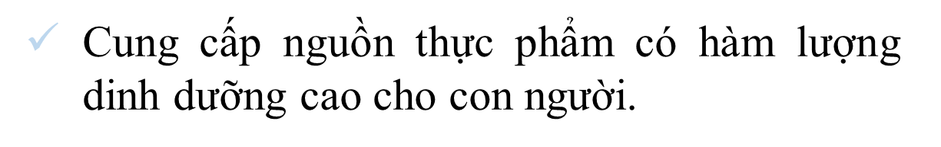
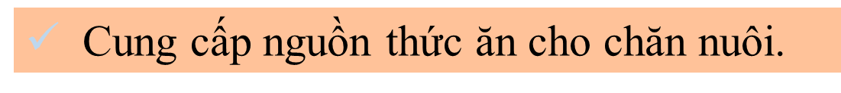
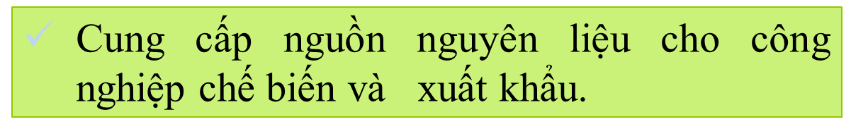
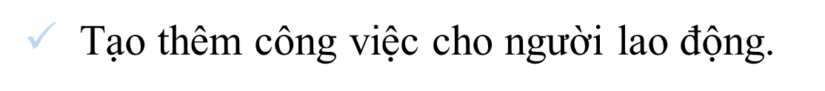
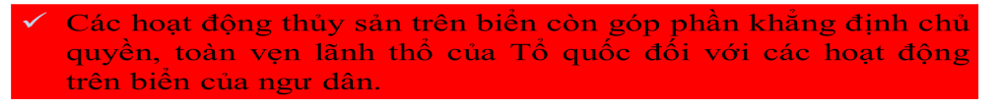

Slide 19
I. Vai trò của thủy sản
Vai trò của thủy sản là gì?
Cung cấp nguồn nguyên liệu cho công nghiệp chế biến và xuất khẩu.
Tạo thêm công việc cho người lao động.
Cung cấp nguồn thức ăn cho chăn nuôi.
Đáp ứng nhu cầu vui chơi, giải trí cho con người.
Các hoạt động thủy sản trên biển còn góp phần khẳng định chủ quyền, toàn vẹn lãnh thổ của Tổ quốc đối với các hoạt động trên biển của ngư dân.

Slide 20
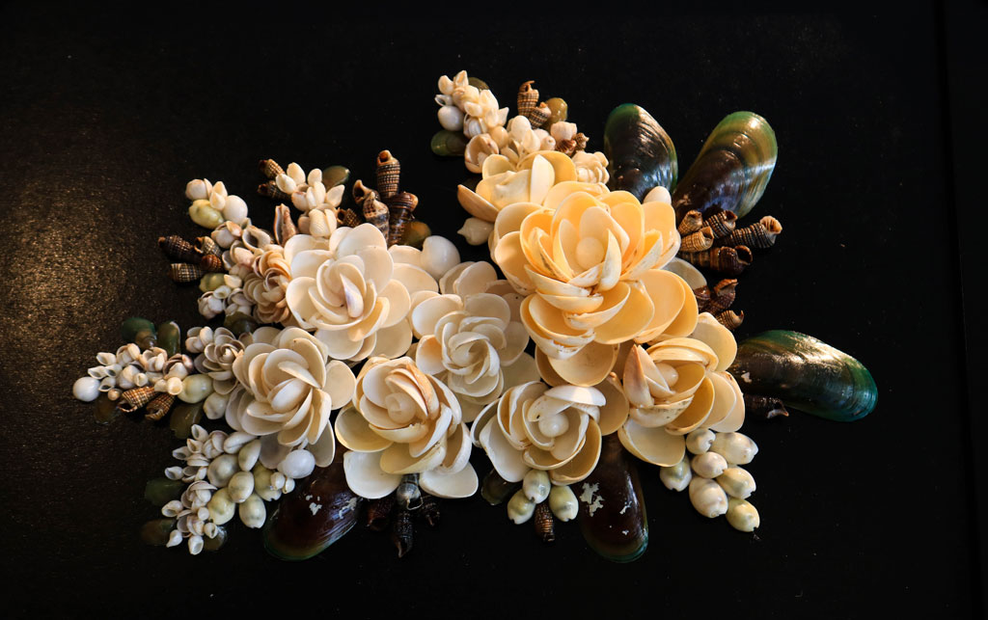
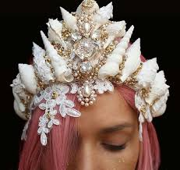
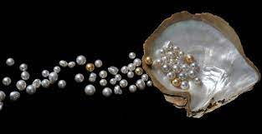
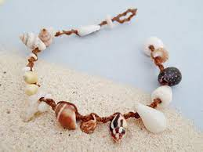
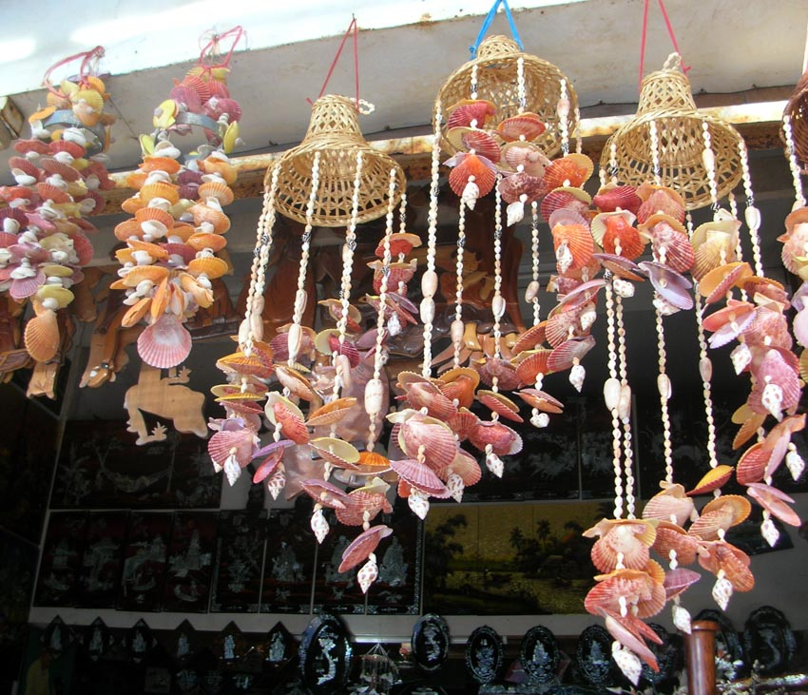
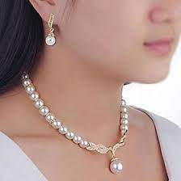
Thủy sản làm đồ thủ công mĩ nghệ như trang sức, trang trí

Slide 21

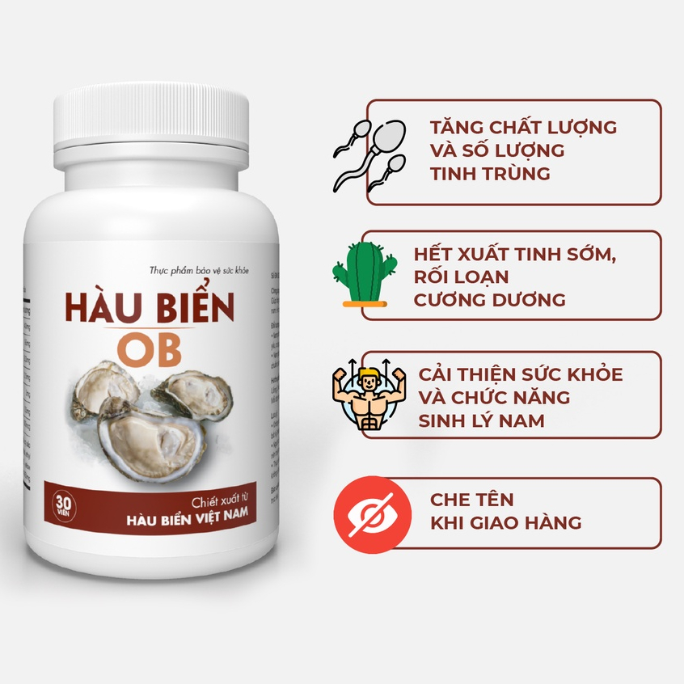
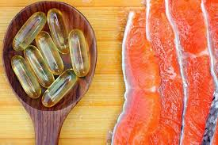
VIÊN TẢO XOẮN
Thủy sản làm thực phẩm chức năng
Dầu cá hồi

Slide 22
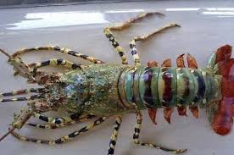
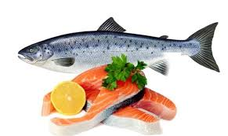
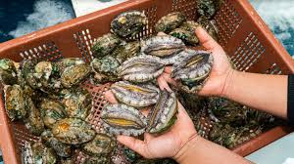
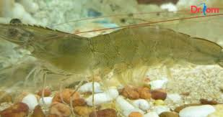
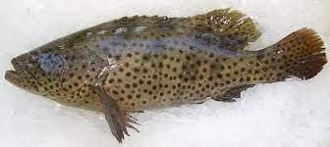
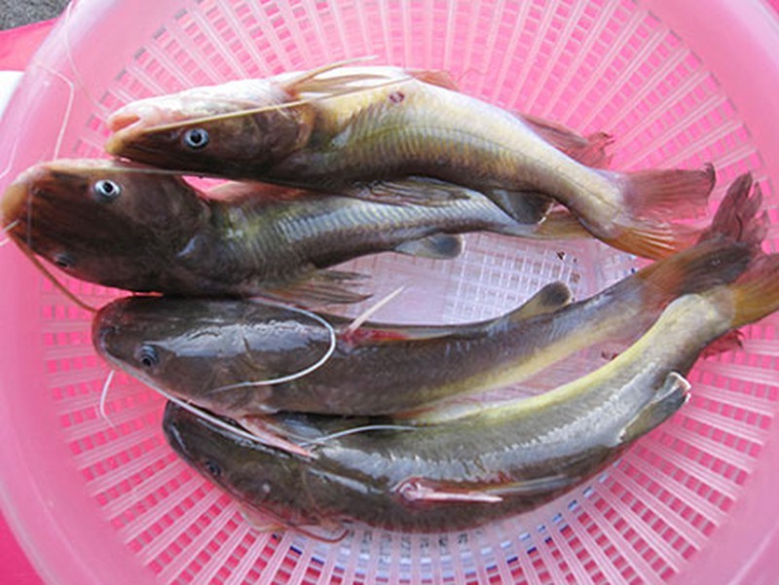
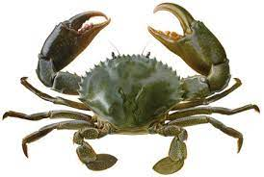
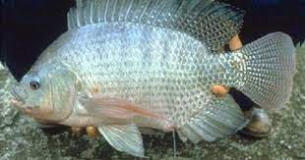
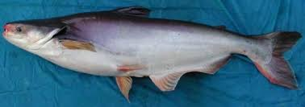
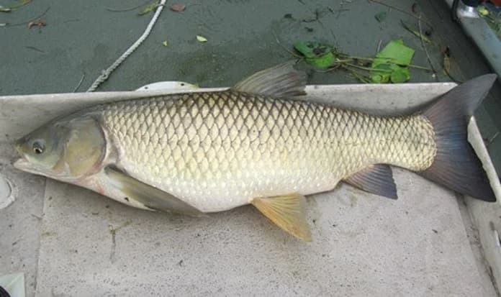
a
c
b
e
g
d
h
i
k
l

Slide 23
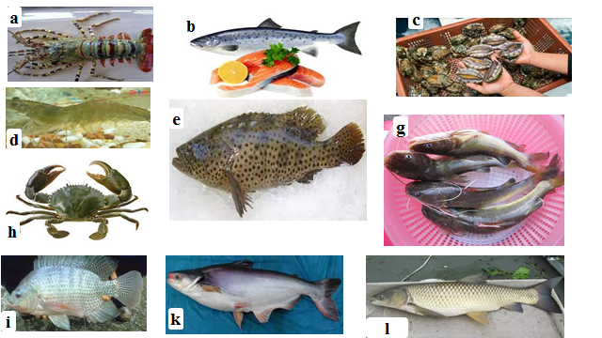

Slide 24

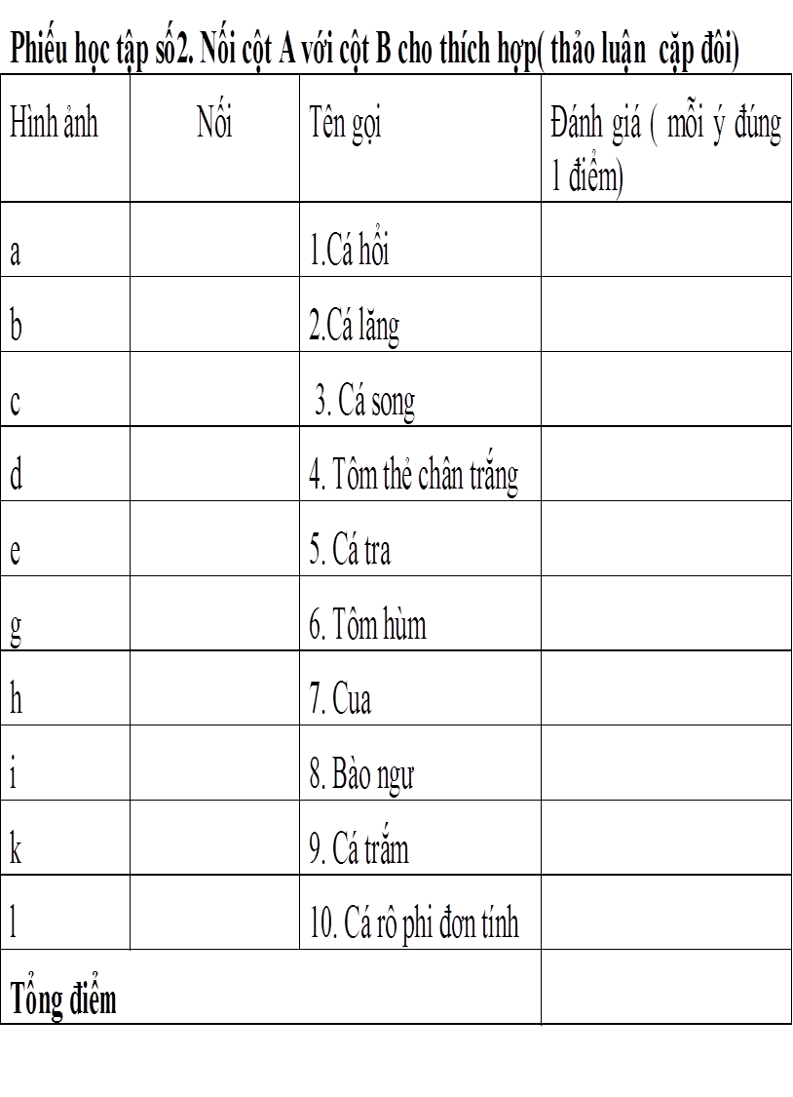
a-6
b-1
c-8
d-4
e--3
g-2
h-7
i-10
k-5
l-9

Slide 25

PHIẾU HỌC TẬP SỐ 2
Câu 1: Trong các loại thủy sản của mỗi nhóm thì loại nào các em dễ dàng mua được? Ngược lại, loại nào khó mua, hiếm khi được ăn?
Câu 2: Trong các loại đấy loại nào được tập trung sản xuất giống và nuôi trồng? Giải thích?
Câu 3: Cho ví dụ một số loại thủy sản có giá trị kinh tế cao, giá trị xuất khẩu cao mà em biết?

Slide 26
Trong các loại thủy sản ở trên thì loại nào các dễ dàng mua được với ? Ngược lại, loại nào khó mua, hiếm khi được ăn?
Thủy sản dễ dàng mua được | Thủy sản khó mua, hiếm khi được ăn
1. Tôm thẻ chân trắng 2. Cá tra 3 .Cá trắm 4. Cá rô phi đơn tính | 1.Cá hồi 2.Cá lăng 3. Cá song 4. Tôm hùm 5. Cua 6. Bào ngư

Slide 27
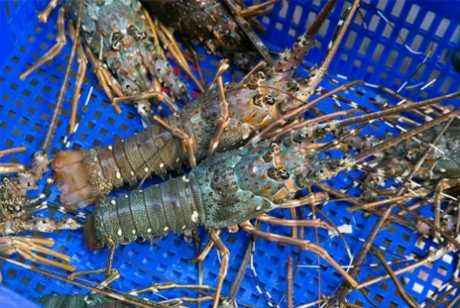
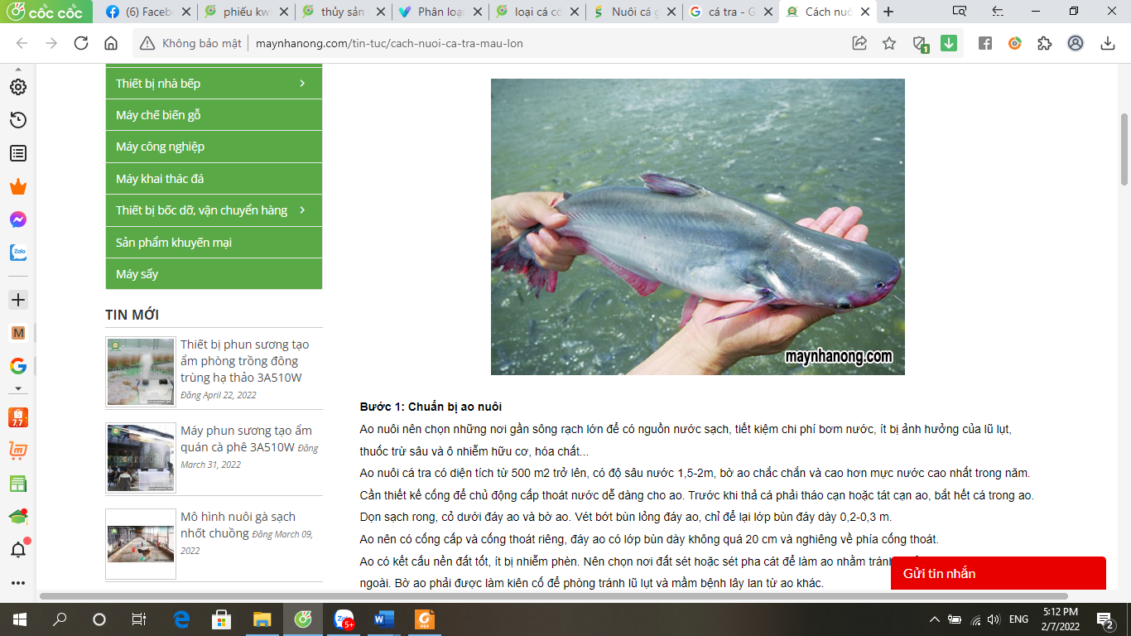

Giá trị kinh tế cao
Tôm hùm
Cua biển
Cá tra

Slide 28

II. Một số loài thủy sản có giá trị kinh tế cao
Loại thủy sản nào có giá trị kinh tế cao?
+ Một số loài thủy sản có giá trị kinh tế cao: tôm hùm, cá song,…
+ Một số loài thủy sản có giá trị xuất khẩu cao: cá tra, cá basa,...
=> Mang lại nguồn thu nhập lớn cho người nuôi trồng.
Được tập trung sản xuất giống và nuôi trồng

Slide 29

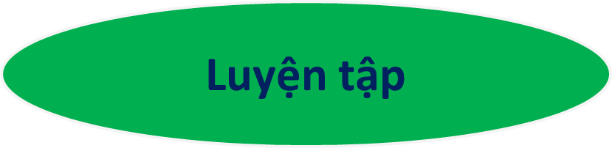

Slide 30




AI NHANH HƠN
Làm thức ăn
Đáp ứng nhu cầu vui chơi, giải trí
Cho biết vai trò thủy sản ứng với các hình ảnh bên?
Cung cấp nguồn nguyên liệu cho xuất khẩu
Cung cấp nguồn thức ăn cho chăn nuôi

Slide 31
Câu 2 Loại động vật nào sau đây không phải là động vật thủy sản?
A. Tôm.
B. Cua đồng.
C. Rắn.
D. Ốc.

Slide 32
Câu 3: Sản phẩm nào sau đây không được chế biến từ thủy sản?
A. Ruốc cá hồi.
B. Xúc xích.
C. Cá thu đóng hộp.
D. Tôm nõn.

Slide 33
Câu 4: Nội dung nào sau đây là đúng khi nói về vai trò của nuôi thủy sản đối với con người.
A. Cung cấp nguồn thức ăn giàu tỉnh bột cho con người.
B. Cung cấp nguồn thức ăn giàu chất đạm cho con người.
C. Cung cấp nguồn thức ăn giàu chất xơ cho con người.
D. Cung cấp môi trường sống trong lành cho con người.

Slide 34





Ở địa phương em có những nguồn lợi thủy sản nào?
Các loại cá sông ,suối: cá lăng, cá trạch, cá bống….
Cá nuôi trong ao ,hồ, lồng.
Cua đồng…

Slide 35
HƯỚNG DẪN VỀ NHÀ
Học nội dung đã học mục I,II
TRẢ LỜI CÁC CÂU HỎI SGK
Đọc nghiên cứu trước mục III, IV
Tìm hiểu về mô hình nuôi thủy sản ở địa phương
Tìm hiểu về môi trường trong nuôi thủy sản ở địa phương

Slide 36



